Slide 1
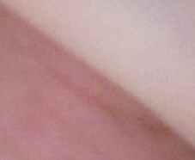
Kraniokaudale und dorsoventrale Differenzierung des Neuralrohres.
Missbildungen.
Medizinische Embryologie I
2017-2018, Wintersemester
2
dr. Attila Magyar
26.09.2017

Slide 2
3. Regionalisation des Neuralrohres

Slide 3
3.1. Kranio-kaudale oder anterior-posteiror Regionalisation

Slide 4
Faktoren aus dem Organizer nicht nur induzieren di Neuralplatte, sondern induzieren eine Anteriorisation: Entwicklung des Gehirns aus Neuralrohr
A-P Gradiente von parakrinen Faktoren (FGF, Retinsäure)
Es sind Molekülen nötig, die die Entwicklung von Rückenmark induzieren!
Otx2-Gbx Einteilung (Gehirn-Rückenmark)
Hox- Gene Expression bildet die Muster für Hirnstamm-Rückenmark

Slide 5
Ursprüngliche Idee von Nieuwkoop: Signale aus Organizer induzieren hauptsächlich vordere neurale Strukturen: Gehirn (erste Signale, activator Signale), und spätere, zweite Signalen sind nötig dazu, dass Rückenmark und Rhombencephalon aus der Neuralplatte sich entwickeln können (zweite, transformer Signale).
Solche zweite Signale sind die folgende Faktoren: FGF (FGF8)? Retinsäure, Wnt.
Retinsäure (retinoic acid) Arzneimittel gegen Akne; Morphogen; Morphogen-Gradient

Slide 6
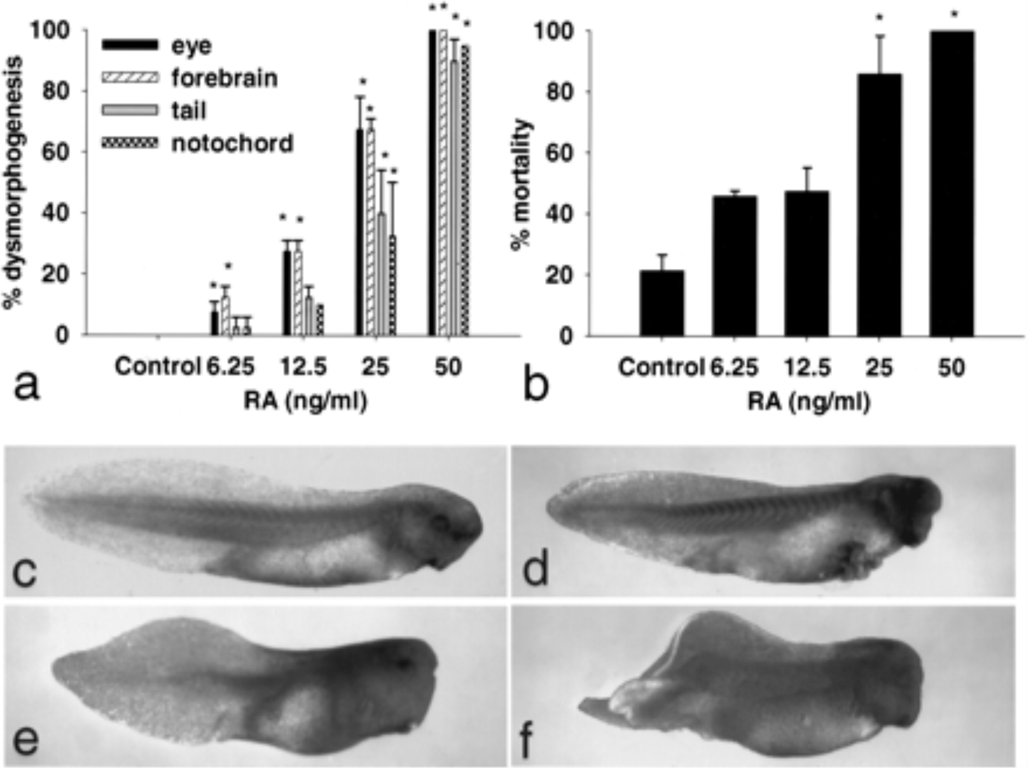
Kaulkappen (Rana septentrionalis), die in eine Flüssigkeit für 24 Stun den gezüchtet waren, die keine (C), oder 12,5 ng/ml RA (d) oder 25 ng/ml RA (e) oder 50 ng/ml RA (f) enthaltet hat. (a) und (b) sind Fehlbildungs- und Mortalitätsgraphen.
Notes:
From: Stage- and Species-Specific Developmental Toxicity of All-Trans Retinoic Acid in Four Native North American Ranids and Xenopus laevis
Toxicol Sci. 2000;57(2):264-274. doi:10.1093/toxsci/57.2.264
Toxicol Sci | © 2000 Society of Toxicology
6

Slide 7
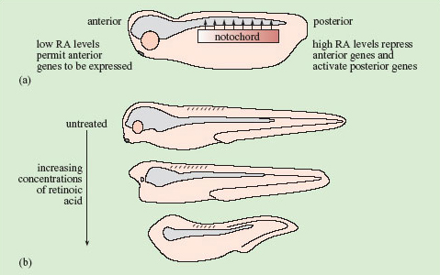

Slide 8
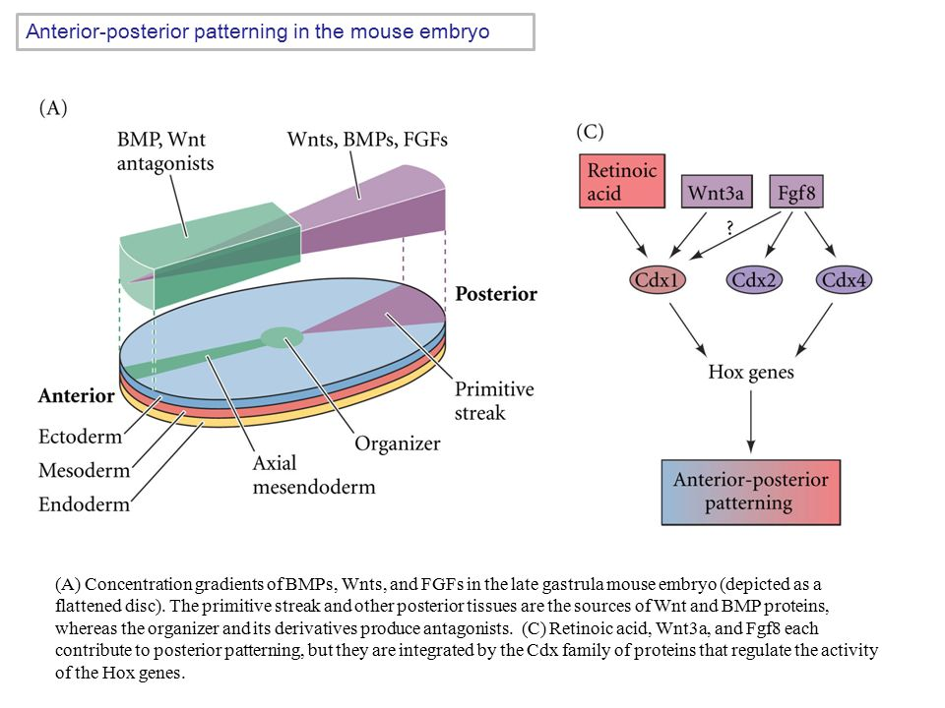
Notes:
Gilbert

Slide 9
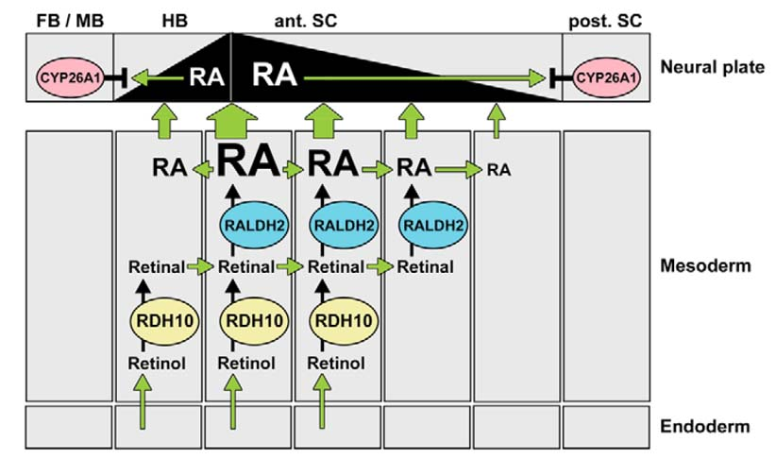
RA: höchste Konzentration an der Grenze von Rautenhirn zum Rückenmark (SC: Rückenmark; HB: Rautenhirn, MB, FB: Mittel- und Vorderhirn)

Slide 10
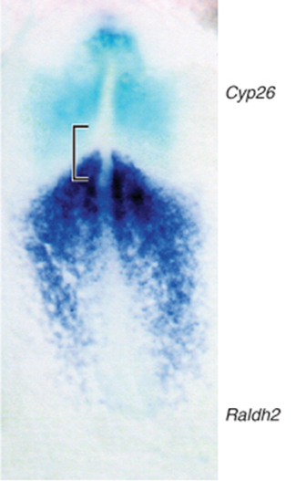
punktiert: die Grenze der Neuraplatte/Neuralrohres
Raldh 2: Verantwortlich für dis Synthese von RA, Cyp26 für den Abbau von RA. Klammer: Mittelhoirn Region.

Slide 11
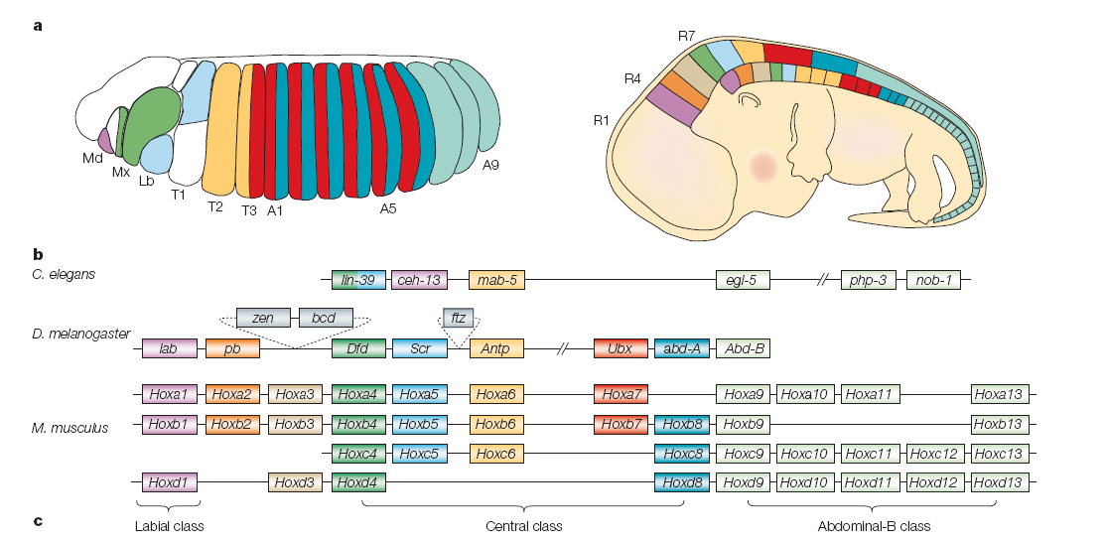
Vergleich von Hox-Genen der Drosi und der Maus
Notes:
Pearson, Nat. Rev. Genet. 2005, 6: 893.

Slide 12
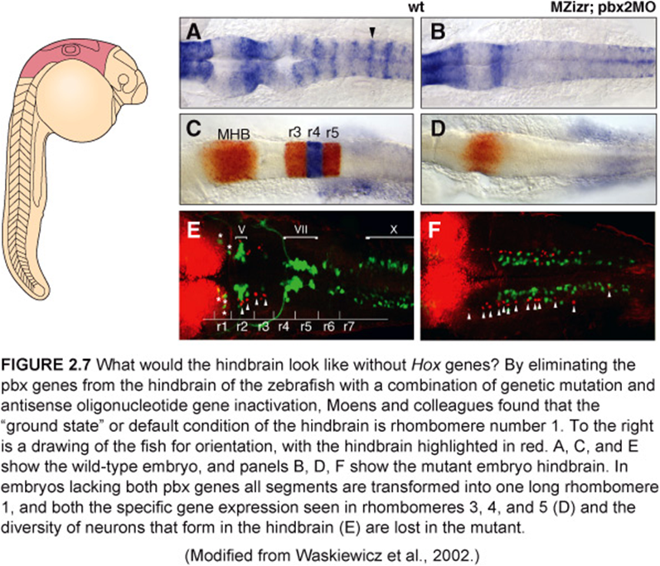

Slide 13
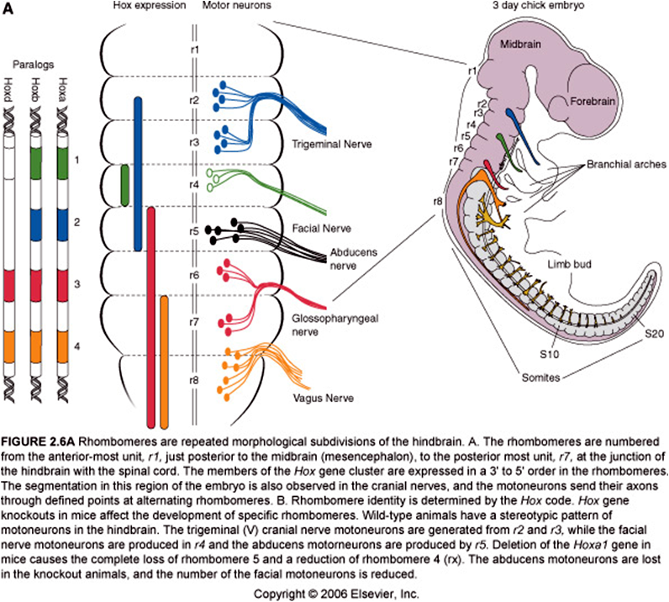

Slide 14
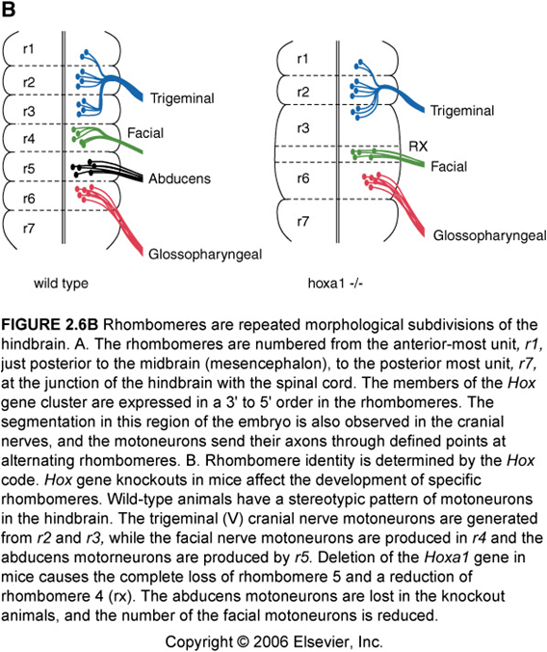

Slide 15
Wnt- Signalübertragung
Aus dem Organizer werden mindestens drei Wnt-Hemmer freigesetzt: cerberus, FrzB und dickkopf

Slide 16
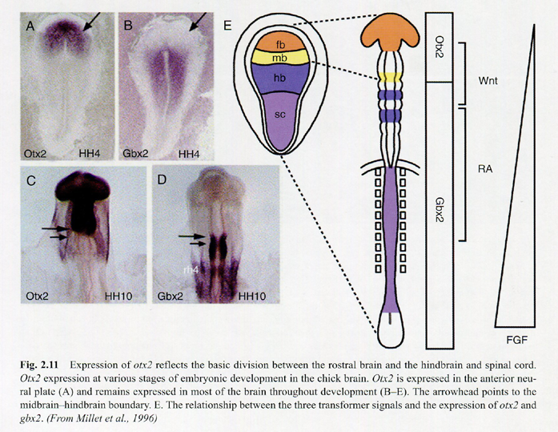

Slide 17
3.2. Dorsoventrale Regionalisation

Slide 18
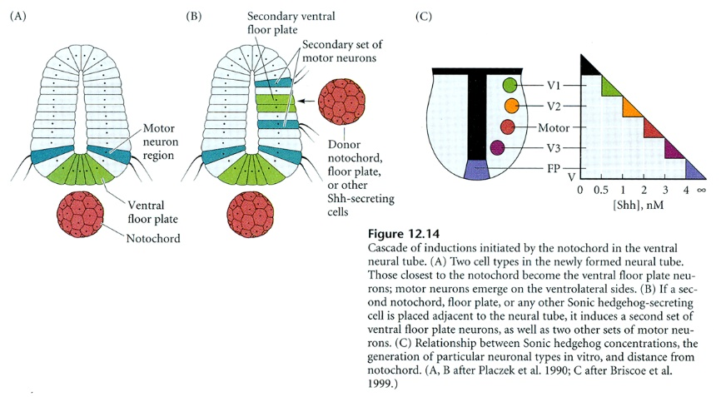
Ventralisierender Effekt: Shh
Notes:
Gilbert, Developmental Biology, 9. Auflage, Sinauer, 2010

Slide 19
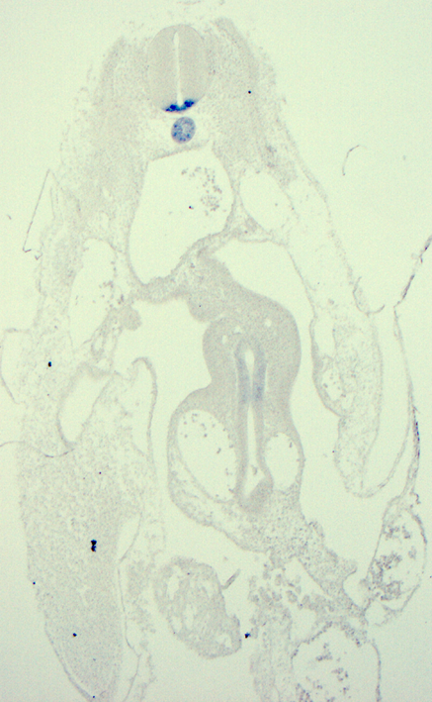
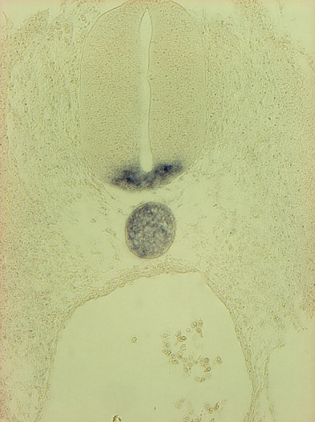
Sonic hedgehog (Shh) als parakrine Faktor aus der Chorda (ISH)
Attila Magyar

Slide 20
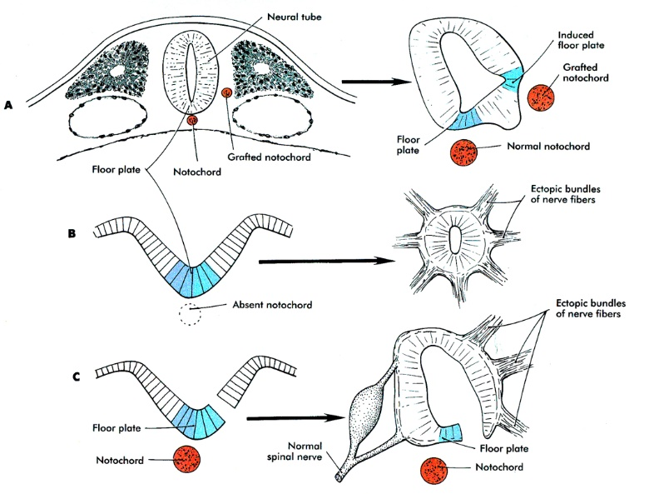
Notes:
Carlson, Human embryology and developmental biology, Elsevier, 2008

Slide 21
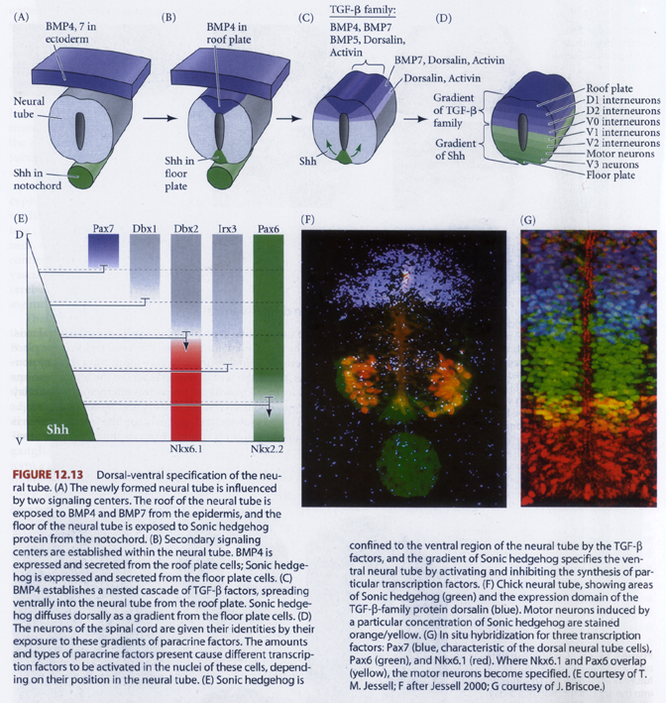
F:
Shh
Motoneuron
TGF-β
Notes:
Gilbert, Developmental Biology, 9. Auflage, Sinauer, 2010

Slide 22
6. Missbildungen des Verschlusses von Neuralrohr:
Neuralrohr-Defekten
(Neural tube defects: NTD, Dysraphien)

Slide 23
Neuralrohrdefekten:
wenn Neurulation (Entstehung des Neuralrohres) läuft fehlerhaft ab.
Es gibt schwergradige und schwache Fallen.
Schwergradige Formen: an bestimmten Stellen (oder selten das ganze Neuralrohr) bleibt geöffnet.
Schwache Formen: Neuralrohr schließt sich, nur die umgebende, knöcherne Strukturen (Wirbelkanal oder Schädel) bleiben geöffnet.

Slide 24
Neuralrohrdefekte
Schwache Formen:
Spina bifida occulta (Rückenmark), Cranium bifidum occultum (Gehirn)
mittelschwere Formen: Meningozele (RM oder Gehirn)
schweregradige formen: Myelomeningozele (RM), Anencephalie oder Cranioschisis (Gehirn) oder Craniorachischisis (die ganze Länge des Neuralrohr bleibt geöffnet)

Slide 25
Folsäure (FS) und NRD
Medizinische Forschung der 60-er Jahren (Richard Smithells) haben gezeigt, dass die Mütter, die ein Kind mit NRD geboren haben, haben einen erhöhten Abbauprodukt (FIGLU) im Harn, das auf einen Folsäuremangel hindeutet.
Multivitamine mit Folsäure wurden in den 80/90-er Jahren getestet
Dieses Diät hat die Häufigkeit der NRD drastisch (mit 50-70%) reduziert.
Tägliches Dosis ist 0,4 mg (Prävention ist dann 50%) oder 4 mg, (für die Frauen, die schon ein Kind mit NRD haben; Prävention ist 70%) für die Monaten -1 bis +3.
Daraus kann man folgen: Störung des Metabolismus von der FS ist die Hauptursache der NRD
Mit FS kann man aber NRD nicht komplett eliminieren: es gibt FS-unabhängige NRD-Fällen.

Slide 26
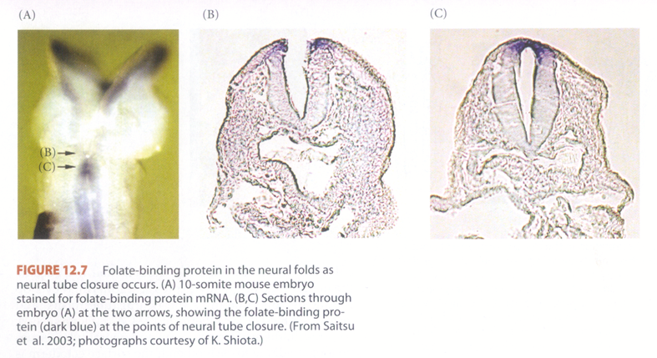
Die Häufigkeit von Verschlußstörungen des Neuralrohres sind durch prophylaktische Versorgung der Trächtigen (und vor der geplanten Trächtigkeit) mit Folsäure drastisch reduziert.
Folsäure (Vitamin B₉) reichert sich in den späteren Fusionsregionen der Neuralplatte an. die Bilder zeigen in situ Hybridisierung für Folsäure-bindendes Protein.
Notes:
Gilbert, Developmental Biology, 9. Auflage, Sinauer, 2010

Slide 27
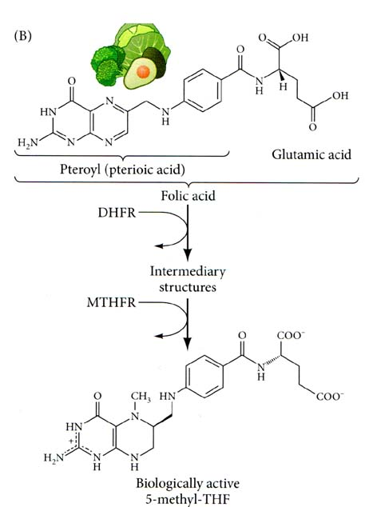
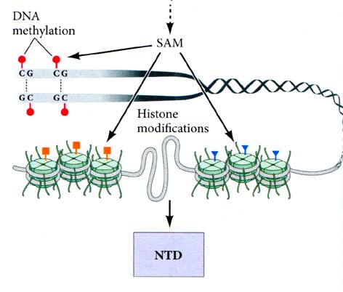
Dihydrofolsäre-Reduktase
Methylentetrahydrofolsäre-Reduktase
S-Adenosyl Methionin

Slide 28
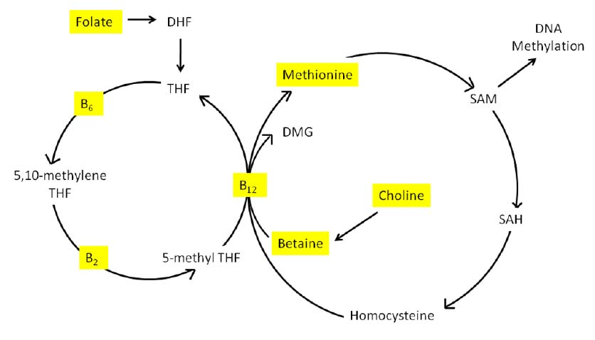
Substrates obtained via diet are highlighted in yellow. (1) Vitamin B6 is a cofactor to serine hydroxymethyltransferase in the conversion of tetrahydrofolate (THF) to 5,10-methylene THF. (2) Vitamin B2 is a precursor to FAD, which is a cofactor to methylenetetrahydrofolate reductase (MTHFR) in the conversion of 5,10-methylene THF to 5-methyl THF. (3) Vitamin B12 is a precursor to methionine synthase, involved in the production of methionine from homocysteine and betaine. Acronyms: dihydrofolate (DHF), flavin adenine dinucleotide (FAD), dimethylglycine (DMG), methylenetetrahydrofolate reductase (MTHFR), S-adenosylhomocysteine (SAH), tetrahydrofolate (THF).

Slide 29
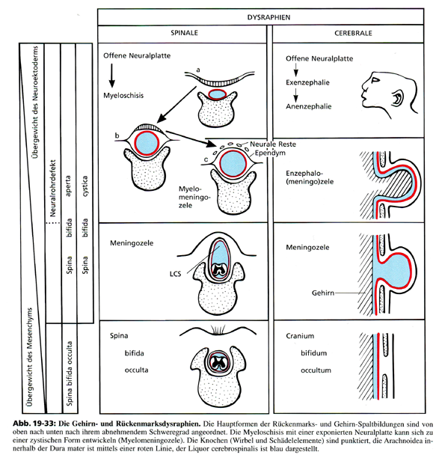
Notes:
O’Rahilly&Müller: Embyrologie und Teratologie des Menschen, Huber, 1999

Slide 30
Zerebrale Dysraphien

Slide 31
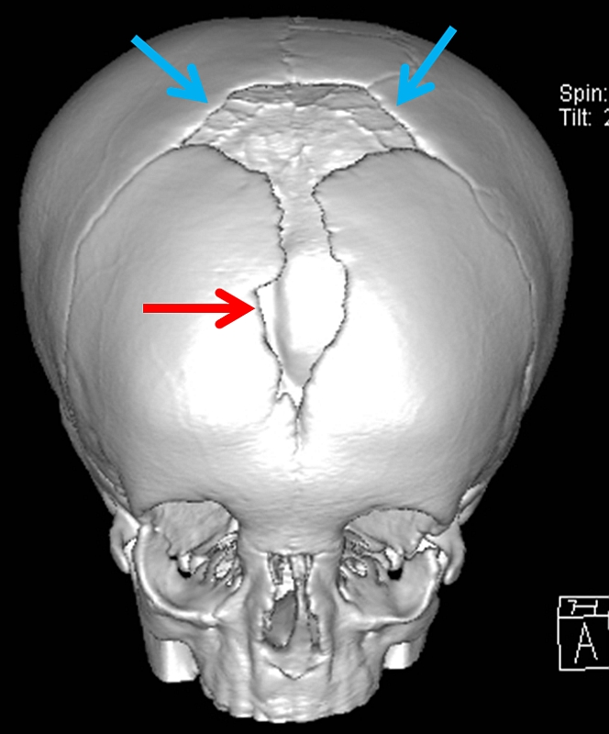
Cleidocranial dysplasia (CCD) is a rare congenital autosomal-dominant skeletal dysplasia that results in delayed or failed ossification of the membranous bones. It is characterized by typical clinical and radiological findings, which include prominent womian bones (intrasutural bones, green arrows); patent cranial sutures and fontanelles (blue arrows); cranium bifidum occultum frontalis (red arrow); bell-shaped, superiorly narrowed thorax with hypoplastic or aplastic clavicles (yellow arrows); supernumerary teeth; short stature; and a variety of other skeletal changes.
Cranium bifidum
occultum frontalis
(roter Pfeil)

Slide 32
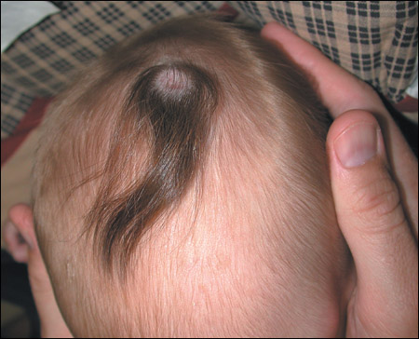
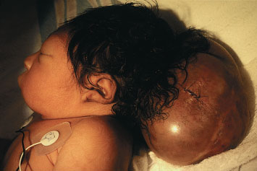
Kraniale Meningozele
Notes:
links: http://imgbuddy.com/cranial-meningocele.asp
rechts: http://medicine.academic.ru/21332/encephalocele
32

Slide 33
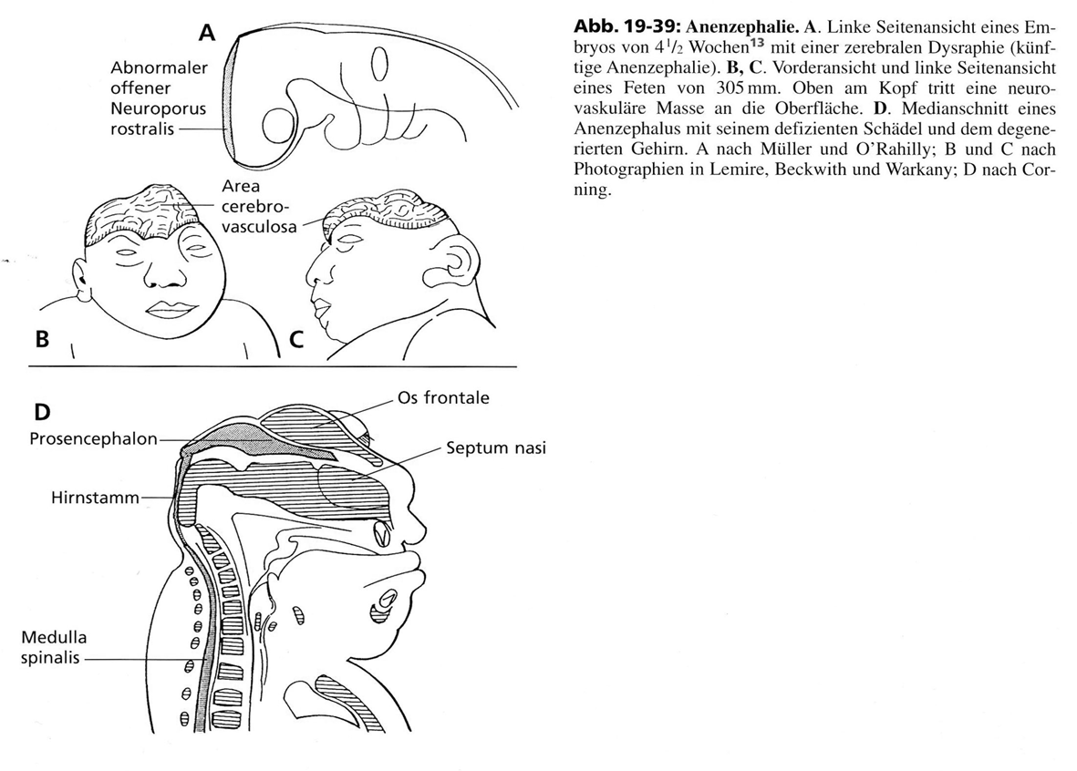

Slide 34
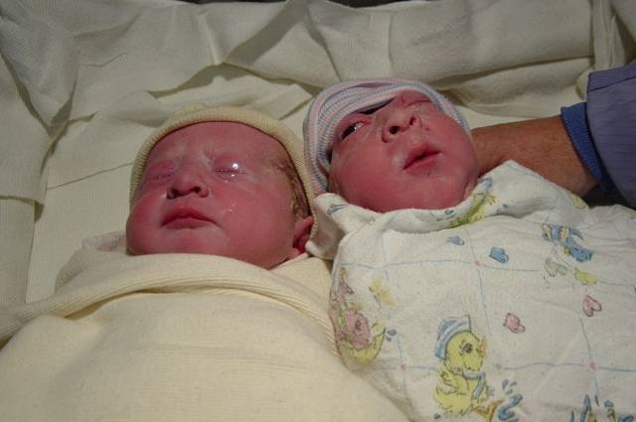
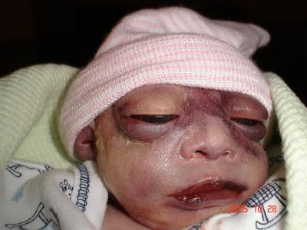
7% died in utero
18% died during birth
26% lived between 1 and 60 minutes
27% lived between 1 and 24 hours
17% lived between 1 and 5 days
5% lived 6 or more days
Vitoria de Cristo: 2,5 Jahren
Anencephalie: siehe weitere Information über solche Kinder:
http://www.anencephalie-info.org

Slide 35
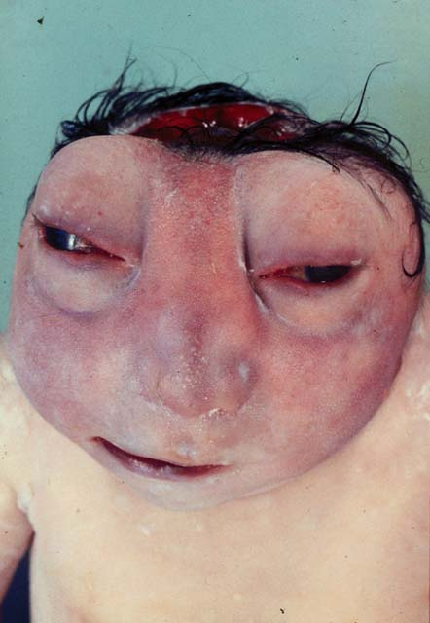

Slide 36
Spina bifida

Slide 37
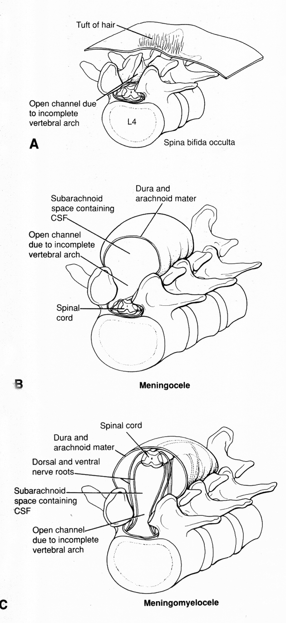
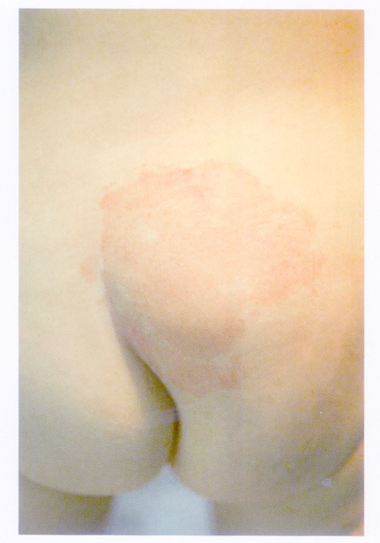
Verschlußstörungen des Neuralrohres: die des caudalen Neuroporus resultiert in Spina bifida.
Spina bifida aperta: Myelomeningozele in der lumbosakralen Region
Spina bifida occulta: Lipom/Angiom in der lumbosakralen Region
Notes:
Larsen’s Human Embryology, 4th ed.,Elsevier, 2009
37

Slide 38
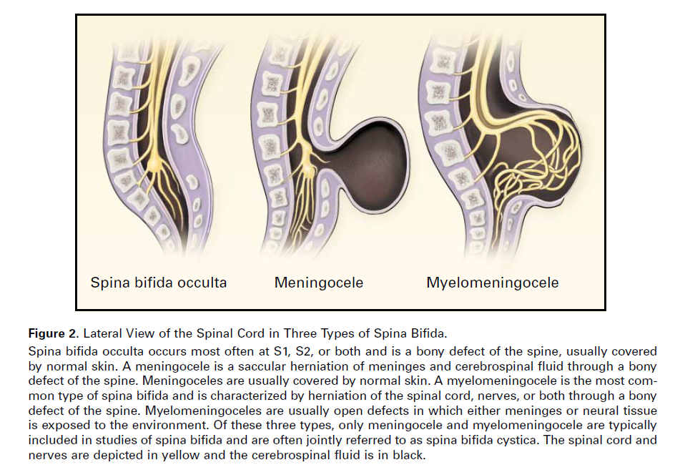
Notes:
Botto, New Eng J Med, 1999, 341:1509
38

Slide 39
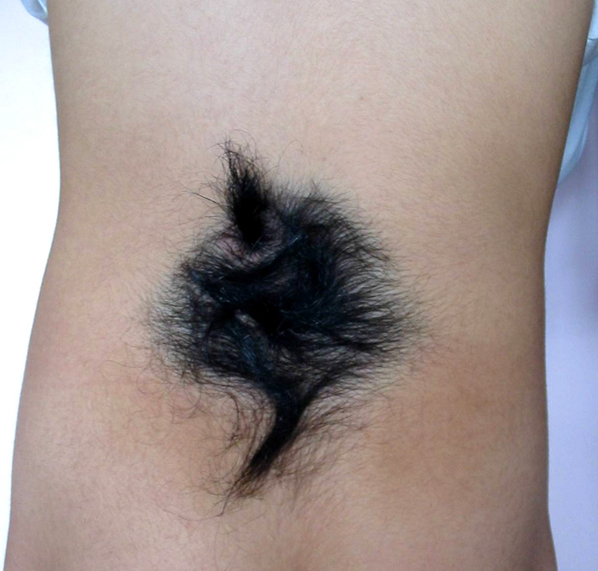
Faun- Schwanz
13-jähriges Mädchen
Notes:
Kaptanoglu, Ann Dermatol Vol. 23, Suppl. 3, 2011
39

Slide 40
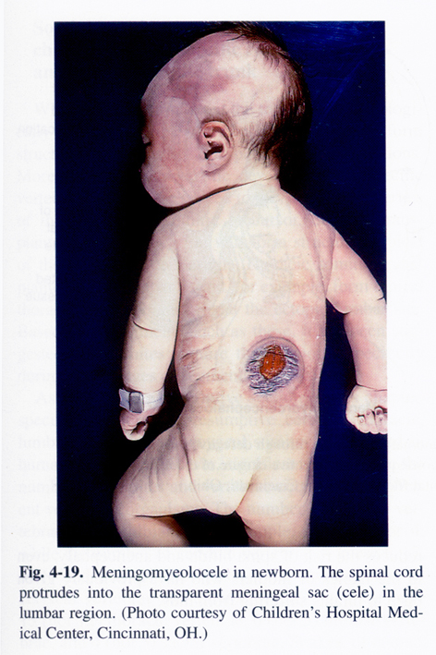
Spina bifida aperta: Myelomeningozele in der lumbaren Region
Notes:
Larsen’s Human Embryology, 2nd Ed, Churchill-Livingstone, 1997
40

Slide 41
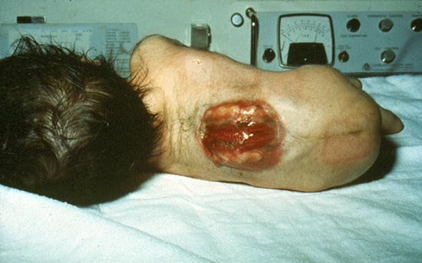
Spina bifida aperta: Myelomeningozele in der thorakolumbaren Region
Notes:
41

Slide 42
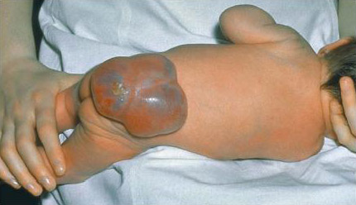
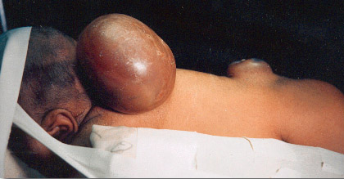
Zervikale und sakrale Meningozele
Notes:
links: http://bestpractice.bmj.com/best-practice/monograph/709/resources/images/print/30.html
rechts: http://dcs.uqroo.mx/paginas/atlaspediatria/atlas014e1.html
42

Slide 43
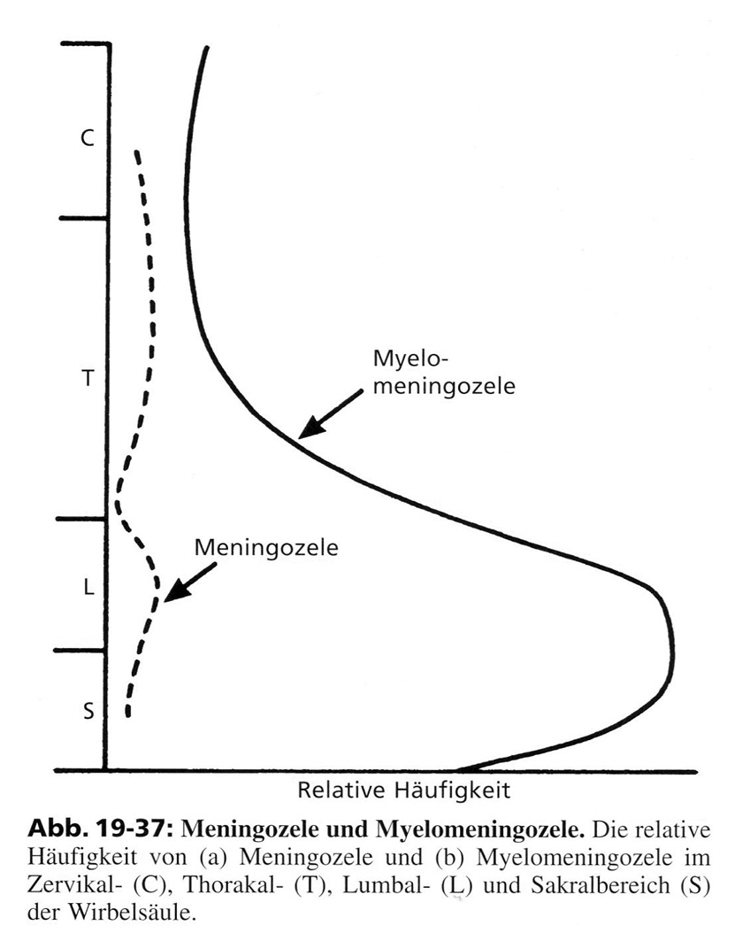
Notes:
O’Rahilly&Müller: Embyrologie und Teratologie des Menschen, Huber, 1999
43

Slide 44
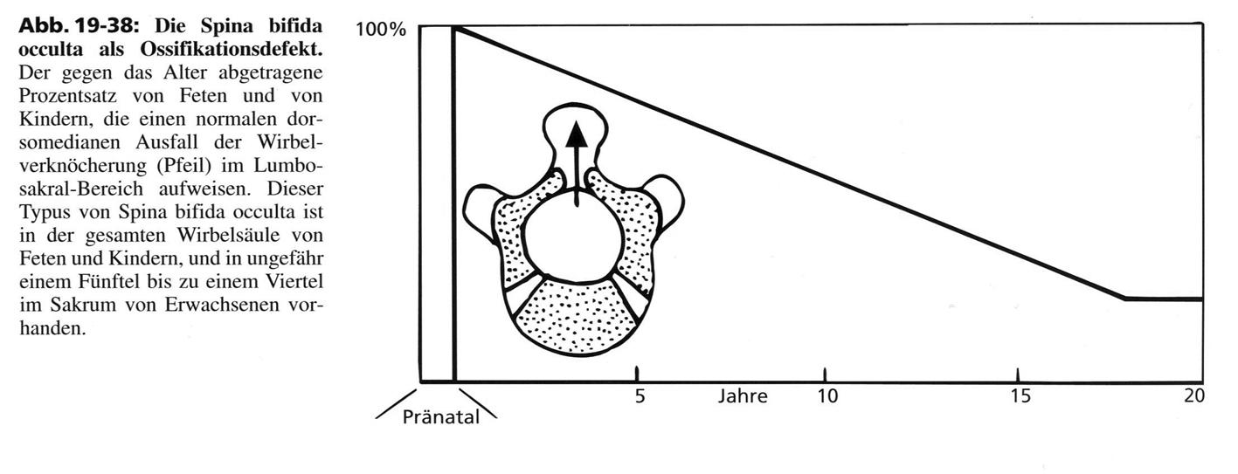
Verknöcherung der Wirbeln: „bei allen Feten und Kindern eine normale Spina bifida occulta vorhanden. Sie wird hervorgerufen durch einen dorsomedialen Verknöcherungsmangel in der Lumbosakral-Region.”
Notes:
O”Rahilly&Müller: Embyrologie und Teratologie des Menschen, Huber, 1999
44

Slide 45
Neuralrohrdefekten
noch dazu: NRD werden von sozialem und wirtschaftlichem Status beeinflußt
mütterliche Hyperthermie während des ertsten Trimester beeinflußt
durch Kaffeeetrinken beeinflußt
auch durch elternlichen Alter beeinflußt (häufiger bei Müttern über 40 und unter 19)
durch Arbeitsstelle der Eltern beeinflußt (häufiger bei denen, die mit Agrochemikalien arbeiten, bei Kochen, Portier, Putzleutem….)
was fehlt? Schlagen mit Auge von Hexen….

Slide 46
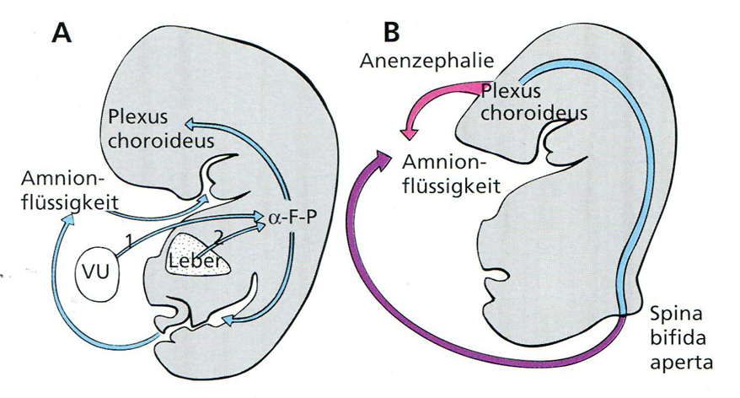
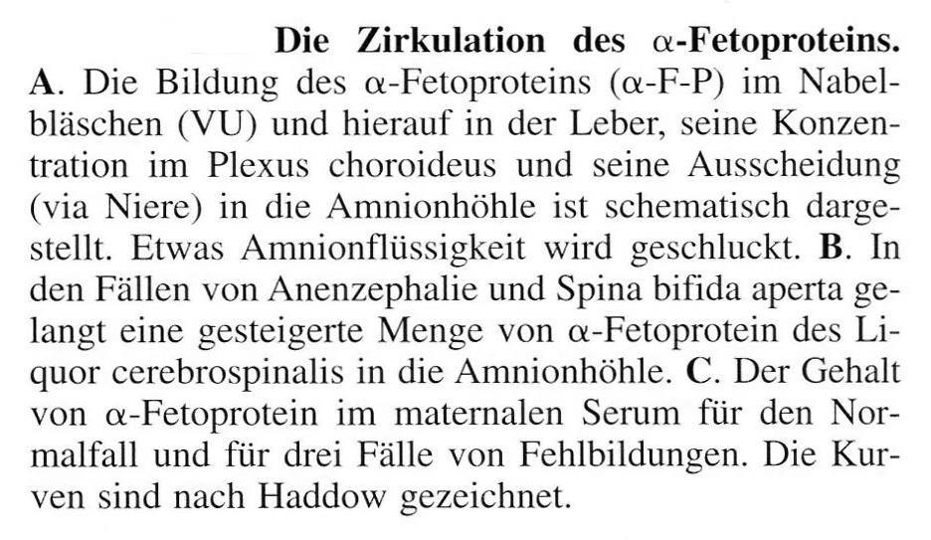
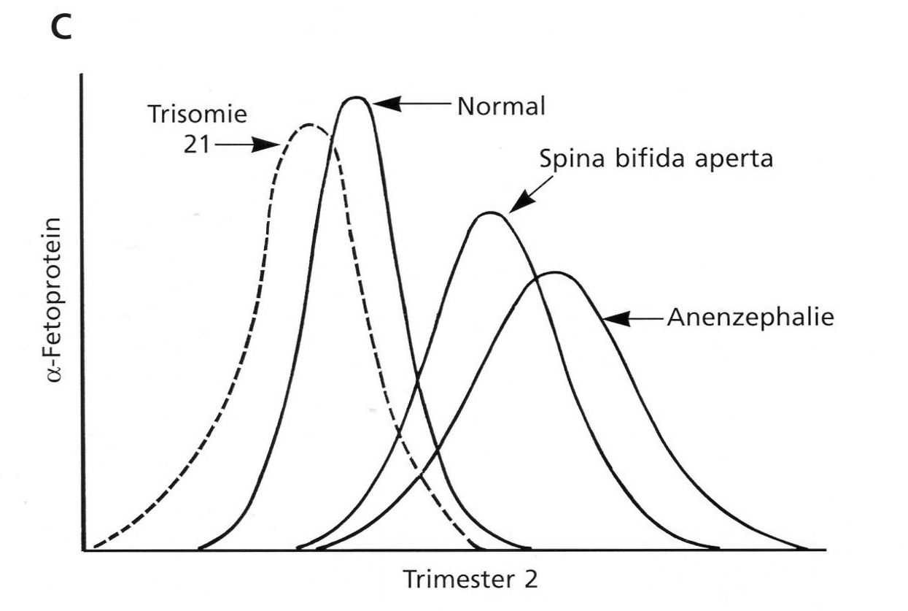
Zirkulation des α-Fetoproteins (AFP)
AFP in dem mütterlichen Serum
Notes:
O’Rahilly&Müller: Embyrologie und Teratologie des Menschen, Huber, 1999
46

Slide 47
7. Entwiklung der Hirnbläschen

Slide 48
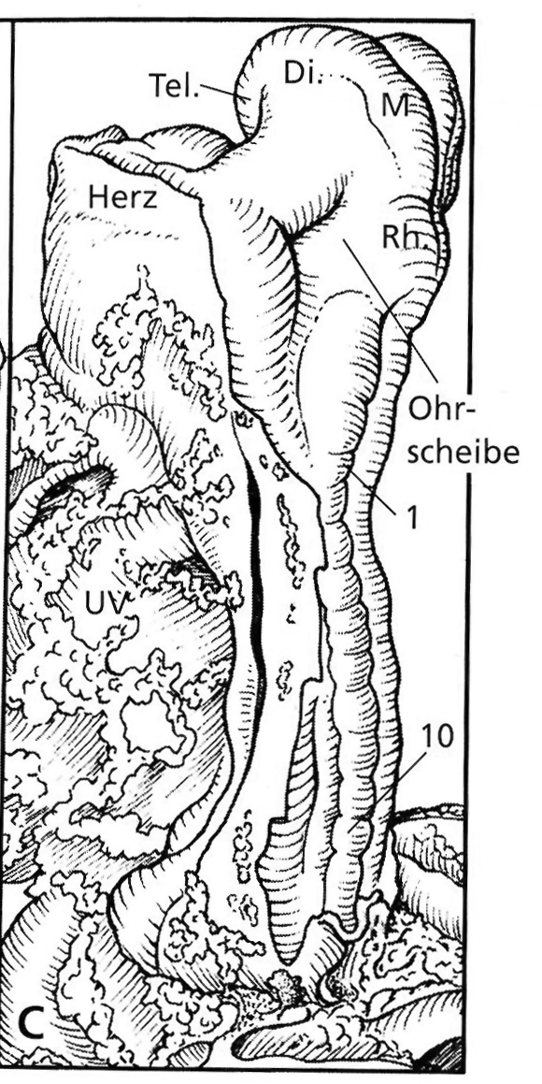
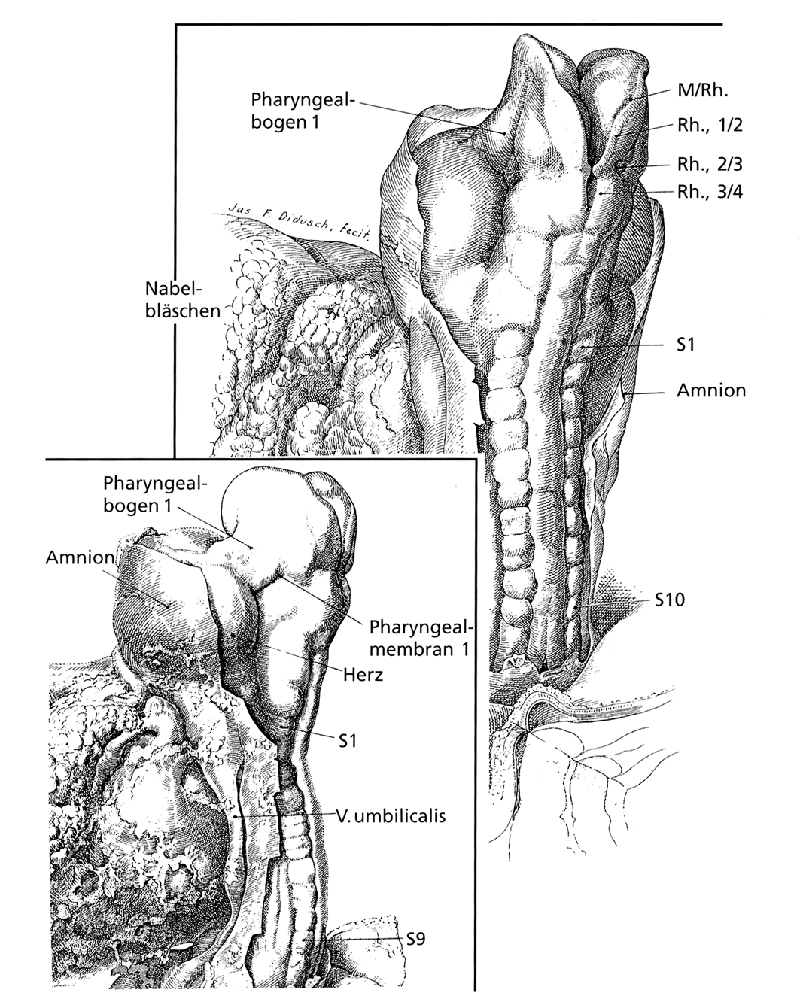
Notes:
O’Rahilly-Müller, Embryologie und Teratologie des Menschen Huber, 1999

Slide 49
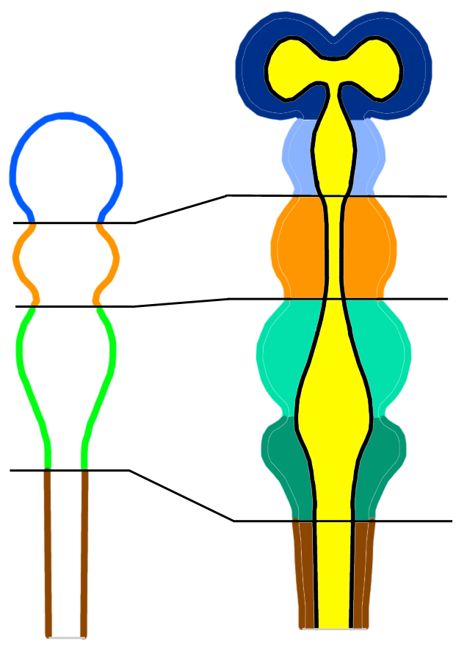
Die Untergliederung der Hirnbläschen I.
sekundäre Hirnbläschen
Ventrikel
frühe Gliederung (primäre Hirnbläschen)
Endhirn (Telenzephalon)
Seiten-kammern
Vorderhirn
(Prosenzephalon)
Zwischenhirn (Dienzephalon)
III. Ventrikel
Mittelhirn
(Mesenzephalon)
Mittelhirn
(Mesenzephalon)
Aqueductus cerebri
Pons, Cerebellum
Nachhirn (Metenzephalon)
Rautenhirn
(Rhombenzephalon)
Medulla oblongata
IV. Ventrikel
Markhirn (Myelenzephalon)
Rückenmark
(Medulla spinalis)
Rückenmark
(Medulla spinalis)
Canalis centralis

Slide 50
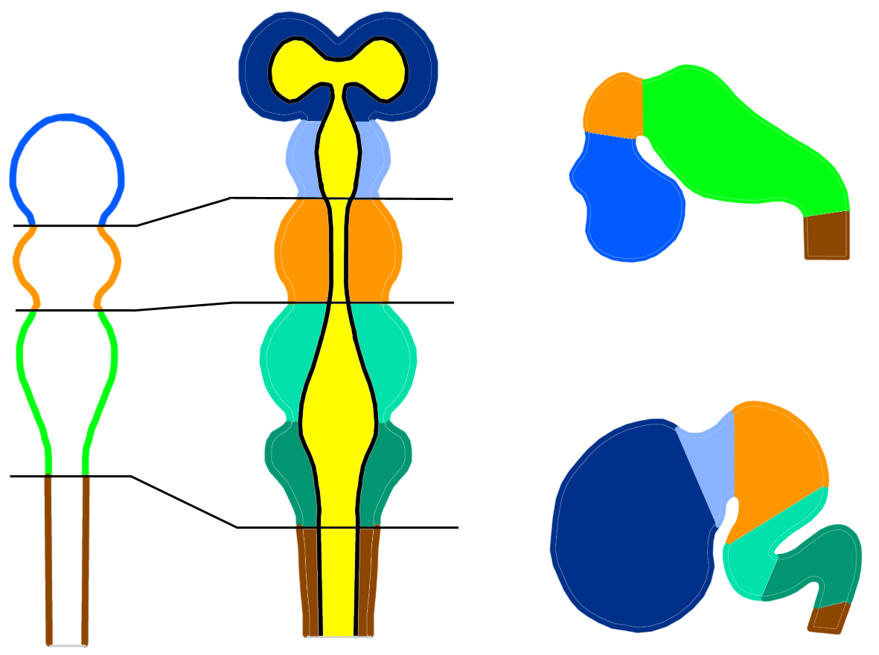
Die Entstehung der Hirnbläschen
másodlagos agyhólyagok
Flexura cephalica
Isthmus rhombencephali
elsődleges agyhólyagok
Flexura cervicalis: Nackenbeuge
Flexura pontis: Brückenbeuge
Flexura cephalica: Scheitelbeuge
telencephalon (féltekék)
Flexura cervicalis
előagy prosen-cephalon
diencephalon (pl. thalamus)
középagy mesen-cephalon
mesencephalon középagy
Flexura pontis
metencephalon (pons, cerebellum)
Sulcus telodiencephalicus
Sulcus mesodiencephalicus
utóagy rhomben-cephalon
Flexura cephalica
myelencephalon
(nyúltagy
medulla oblongata)
Flexura cervicalis
gerincvelő medulla spinalis
gerincvelő medulla spinalis
Flexura pontis

Slide 51
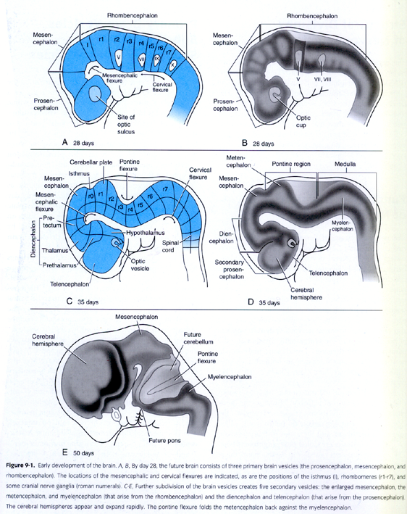
Notes:
Larsen’s Human Embryology, 4. Auflage, Churchill-Livingstone, 2009

Slide 52
8. Entwicklung der Rückenmark

Slide 53
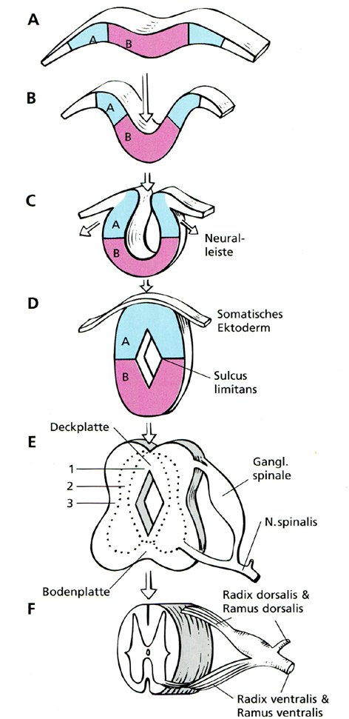
Deckplatte
Flügelplatte
Grundplatte
Bodenplatte
Ventrikuläre Zone
Mantelzone (intermediäre Zone)
Marginalzone
Notes:
O’Rahilly-Müller, Embryologie und Teratologie des Menschen Huber, 1999

Slide 54
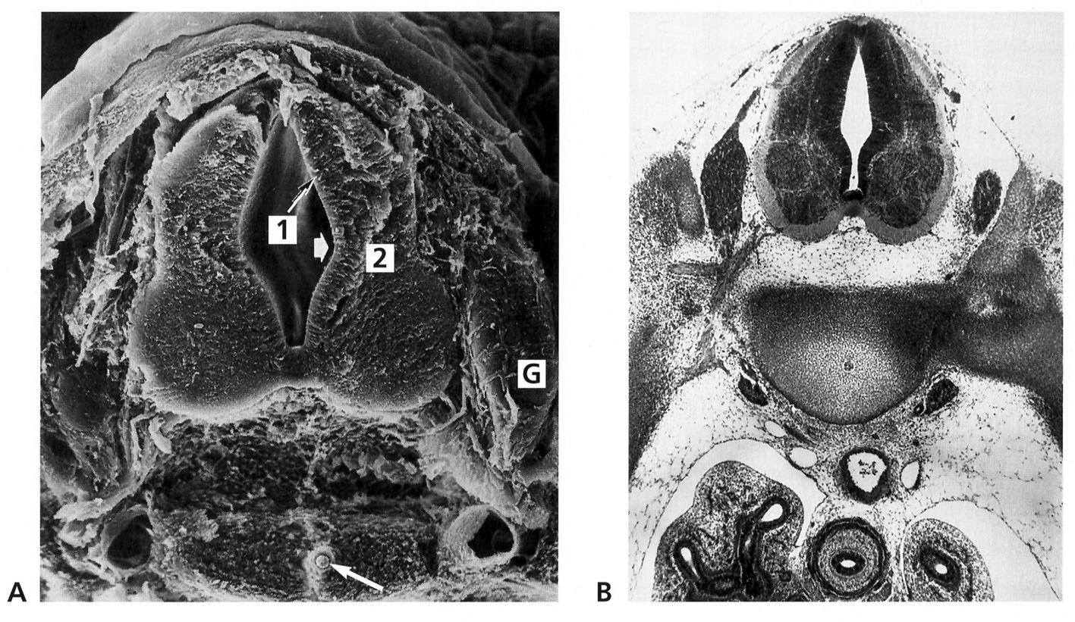
6 EW
7 EW
Notes:
Hinrichsen, Humanembryologie, Springer, 1990

Slide 55
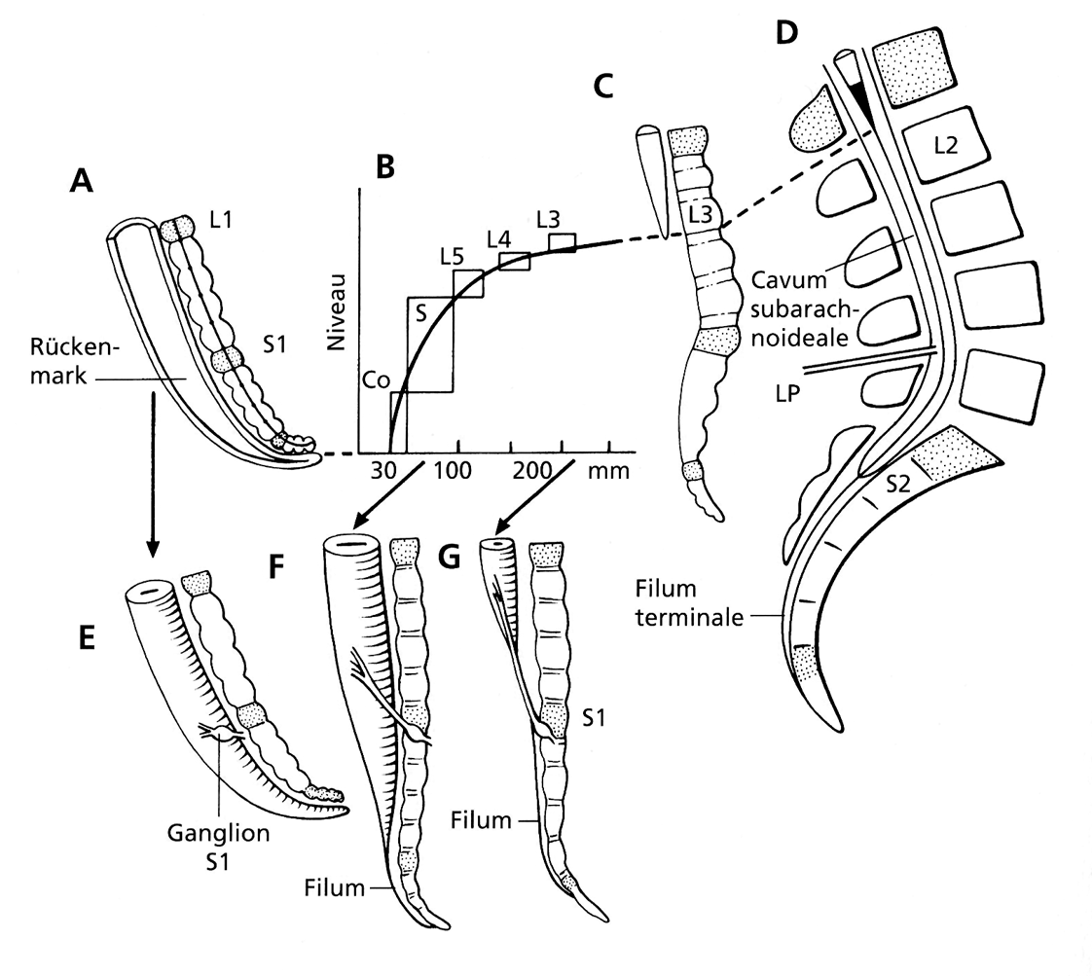
Geburt
8 EW
Erwachsene
Notes:
O’Rahilly-Müller, Embryologie und Teratologie des Menschen Huber, 1999

Slide 56
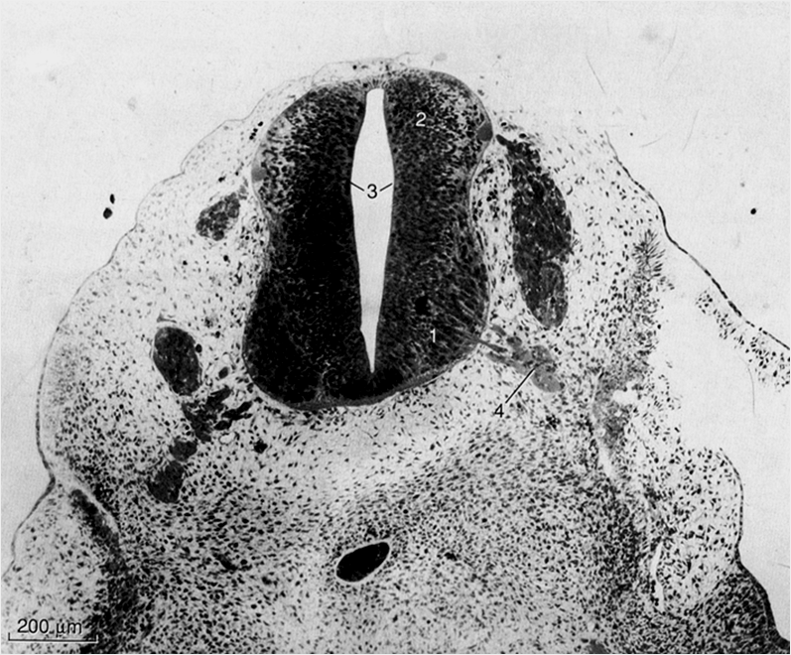
Zervikalmark, Ende der 5 EW
1: Basalplatte
2: Flügelplatte
3: Sulcus limit.
4: vordere Wurzel
Notes:
Hinrichsen, Humanembryologie, Springer, 1990

Slide 57

Anfang der 7 EW
motorische Säule vergrößert
1: sensorische Säule
2: mot. Säule
3: Marginalzone
4: Intermediärzone
5: Ventrikulärzone
6: Hinterstrang
Notes:
Hinrichsen, Humanembryologie, Springer, 1990

Slide 58

20 EW: AChE Nachweis,
obere Zervikalmark
1: Substantia gelatinosa
2: Hinterstrang
3: Vorderhorn mit Motoneuronen
Notes:
Hinrichsen, Humanembryologie, Springer, 1990

